Slide 1
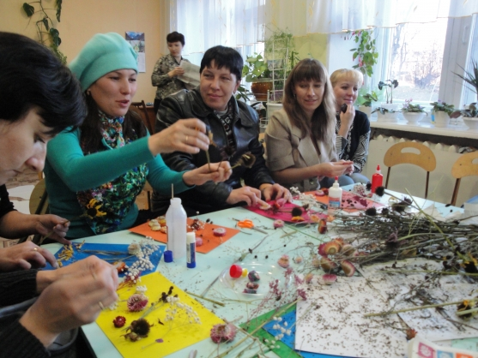
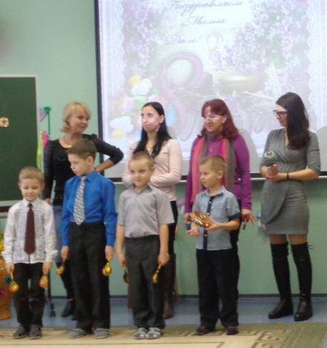
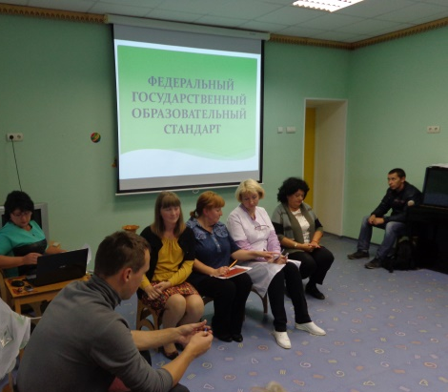
Проект
Тема: «Организация партнерства образовательной организации и семей воспитанников в соответствии с ФГОС ДО»
Муниципальное бюджетное общеобразовательное учреждение
«Средняя общеобразовательная школа», дошкольное отделение № 3 «Ромашка»
Выполнила:
Березина Г.А., старший воспитатель

Slide 2
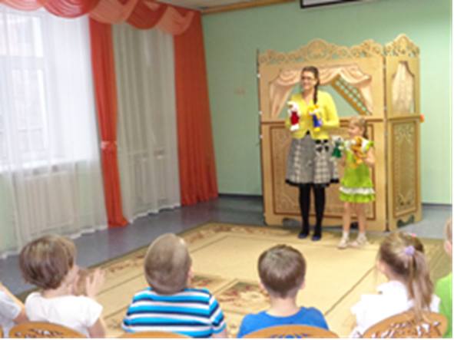
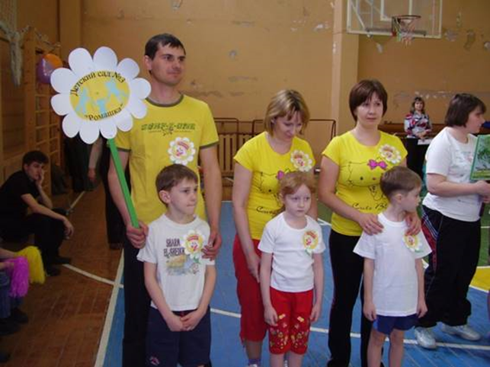
Проблема:
признание государством приоритета семейного воспитания, требует иных взаимоотношений и образовательного учреждения, а именно сотрудничества, взаимодействия и доверительности.

Slide 3
Актуальность:
Модель социального партнерства ОО и семей воспитанников понимается как процесс межличностного общения, результатом которого является формирование у родителей осознанного отношения к собственным взглядам и установкам в воспитании ребенка. В современных исследованиях под партнерством понимают взаимовыгодное конструктивное взаимодействие, характеризующееся «доверием, общими целями и ценностями, добровольностью и долговременностью отношений, а также признанием ответственности сторон за результат». Эффективность работы детского сада зависит во многом от конструктивного взаимодействия и взаимопонимания между педагогическим коллективом дошкольного учреждения и родителями.

Slide 4

Гипотеза:
совместная инновационная работа по дошкольному воспитанию детей позволит создать единое образовательное пространство дошкольного образовательного учреждения и семьи, обеспечить высокое качество дошкольного образования.

Slide 5
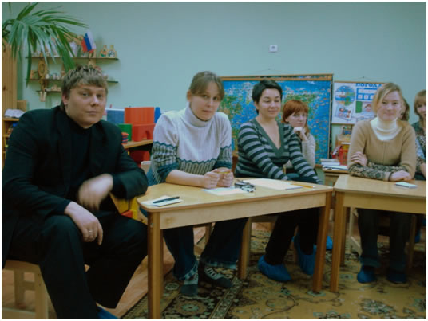

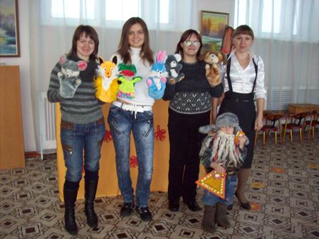
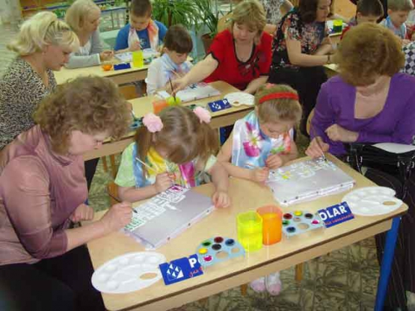
Объект исследования: взаимодействие ОО с семьями воспитанников в вопросах воспитания дошкольников.
Предмет исследования: процесс повышения качества воспитания и обучения дошкольников посредством партнерского взаимоотношения ОО с родителями воспитанников.

Slide 6
Цель исследования:
вовлечение родителей в образовательный процесс.
Задачи исследования:
-создать условия для творческого развития детей в совместной деятельности родителей и педагогов ОО;
-приобщить родителей к участию в жизни детского сада через проектную деятельность и внедрение наиболее эффективных форм взаимодействия;
-повысить уровень профессиональной компетентности педагогов ДОУ по вопросам взаимодействия с семьей;
-пропагандировать интересный опыт семейного воспитания, лучших семейных традиций, здоровый образ жизни.

Slide 7
Этапы реализации проекта:
1 этап – подготовительный; срок реализации – сентябрь 2022 г.
Цель - определение целей и форм взаимодействия между субъектами процесса.
2 этап – основной; срок реализации - октябрь 2022 г. – апрель 2023 г.
Цель - реализация программ сотрудничества между всеми участниками образовательного процесса.
3 этап – заключительный; срок реализации – май 2023 г.
Цель – подведение итогов социального партнерства ОО и семьи.

Slide 8
Участники реализации проекта
-администрация ОО – организует и координирует работу по проекту, осуществляет ресурсное обеспечение проекта, готовит нормативно-правовую базу, разрабатывает научно-методическое оснащение;
-педагоги и специалисты ОО – взаимодействуют с родителями и учреждениями образования и культуры в рамках социального партнерства;
-родители – повышают педагогическую компетентность, участвуют в совместных мероприятиях;
-дети.

Slide 9
Предполагаемый результат:
- повышение уровня педагогической компетентности родителей в вопросах воспитания и развития дошкольников посредством информационной и дидактической поддержки семьи;
-формирование мотивации родителей к систематическому сотрудничеству с педагогическим коллективом ОО, а также, участию в образовательном процессе ОО;
-становление единства стремлений и взглядов на процесс воспитания и обучения дошкольников между детским садом, семьей;
-открытость и доступность деятельности ОО для родителей и общественности.

Slide 10
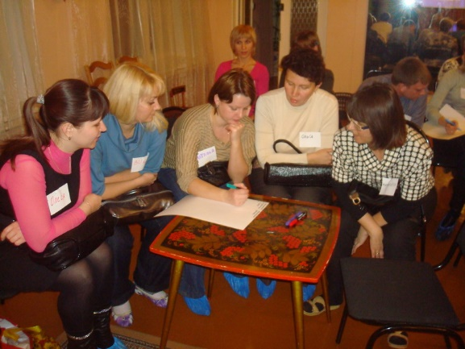
Мероприятия 1 этапа:
Анкетирование родителей
Опрос родителей и педагогов
Изучение опыта работы детских садов
Совещание родительского комитета и членов творческой группы ДОУ
Подготовка нормативной базы для реализации проекта

Slide 11
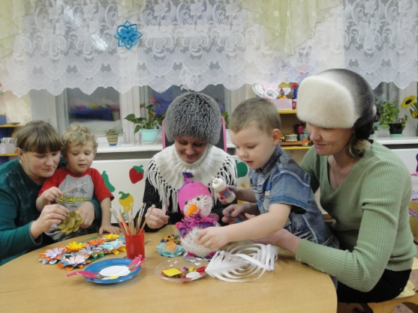
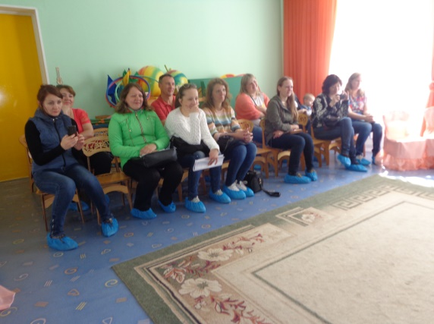
Мероприятия 2 этапа:
Заседание Родительского комитета
Общее родительское собрание
Совместные встречи
Координационное совещание администрации ДОУ, творческой группы педагогов и родителей.

Slide 12
Мероприятия 3 этапа:
Заседание Родительского комитета
Общее родительское собрание
Подведение итогов реализации проекта
Создание папки по итогам реализации проекта. Определение перспективы сотрудничества ДОУ и семей воспитанников

Slide 13

Критерии эффективности:
- рост посещаемости родителями организуемых совместных мероприятий.
- согласованность действий педагогов и родителей;
- соответствие действий участников проекта целям и задачам проекта;
- заинтересованность родителей;
- положительное общественное мнение родителей о работе ДОУ.

Slide 14
Заключение.
В результате реализации данного проекта возросло количество заинтересованных родителей в мероприятиях образовательной организации, что послужило выявить ряд преимуществ системы взаимодействия ОО с семьёй:
-положительный эмоциональный настрой педагогов и родителей на совместную работу по развитию и воспитанию детей;
-укрепление внутрисемейных связей, эмоционального общения, нахождение общих интересов и занятий;
-возможность реализации единой программы развития и воспитания ребенка в ОО и семье;
-возможность учета типа семьи и стиля семейных отношений;
-открытость детского сада для семьи;
-сотрудничество педагогов и родителей в развитии и воспитании детей.
-

Slide 15
Литература.
1.Взаимодействие семьи и ДОУ/ сост. Н.А. Кочетова, И.А. Желтикова, М.А. Тверетина, – Волгоград: 2014.
2.Детский сад и молодая семья: основы успешного взаимодействия / Под. ред. Н. В.Микляевой. – М.: ТЦ Сфера, 2010. – 128 с.
3.Закон «Об образовании в Российской Федерации» от 29.12.2012 г. № 273-ФЗ. – М.: ТЦ Сфера, 2014. – 192 с.
4.Сертакова Н.М. Инновационные формы взаимодействия дошкольного образовательного учреждения с семьёй, – СПб: Детство-пресс, 2013.
5.Социальное партнёрство детского сада с родителями: сборник материалов/ сост. Т.В. Цветкова, – М.: ТЦ «Сфера», 2013.
6.Федеральный государственный образовательный стандарт дошкольного образования – М.: Центр педагогического образования, 2014. – 32 с.

